Slide 1


Chlazení polovodičových součástek
Úvod do problematiky
Autorem materiálu a všech jeho částí, není-li uvedeno jinak, je Alexandr Fales.
Dostupné ze Školského portálu Karlovarského kraje www.kvkskoly.cz, materiál vznikl v rámci projektu Gymnázia Cheb s názvem Rozvoj školského portálu Karlovarského kraje

Slide 2
Chlazení součástek
Polovodičové součástky nesmějí při činnosti překročit přípustné teplotní limity. Závěrná vrstva polovodičového krystalu může dosáhnout nejvýše max. přípustné teploty.
Při jejím překročení se zničí přechod a tím celá polovodičová součástka. Přípustná teplota přechodu křemíkových polovodičů je 150°C, germaniových 75°C.

Slide 3
Chlazení součástek
Bez přídavného chlazení lze udržet teplotu přechodu na přípustné úrovni při nepatrných výkonech. Pro velké výkony se musí prvky opatřit chladiči, které teplo odvádějí a tím součástku chrání před tepelným zničením. Při provozu prvků na chladičích je třeba uvažovat tepelný odpor od místa vzniku tepla na přechodu až po místo předání tepla do okolí.

Slide 4
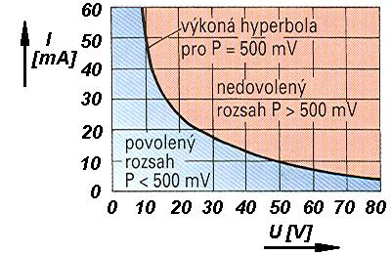
Chlazení součástek
Výkonová hyperbola – je vztah mezi proudem a napětím při konstantním výkonu.
Obr. Výkonová hyperbola - převzato a upraveno [1]

Slide 5
Chlazení součástek
Vnitřní tepelný odpor se uplatňuje při předávání tepla z přechodu na pouzdro, přechodový při přenosu tepla z pouzdra na chladič a tepelný odpor chladiče z chladiče chladicímu médiu (vzduch). Pro zmenšení přechodového odporu lze užít tepelně vodivou pastu (silikonová vazelína).
Celkový tepelný odpor je dán součtem jednotlivých tepelných odporů.

Slide 6
Chlazení součástek
Vnitřní odpor R_{t1} je neměnný, je daný konstrukcí. Ovlivnit lze tepelný odpor chladiče R_{tchl}: tvar, velikost, materiál, úprava povrchu a způsob montáže. Pro výběr vhodného chladiče se bere v úvahu tvar pouzdra, prostorové možnosti a R_{tchl}, musí se dimenzovat tak, aby nedošlo k překročení max. přípustné teploty přechodu součástky (polovodičového prvku).

Slide 7
Chlazení součástek
Příklad:
Spočtete potřebný tepelný odpor chladiče R_{tchl} výkonového tranzistoru, kdy maximální teplota přechodu je dána křemíkem t₁ (150°C). Vnitřní tepelný odpor je R_{t1} = 15 [K.W⁻¹], přechodový tepelný odpor R_{t2} = 0,2 [K.W⁻¹] a ztrátový výkon P_{z} = 30 [W]. Teplota okolí je t₂ = 45 °C.

Slide 8
Chlazení součástek
Řešení:

Slide 9
Chlazení součástek
Druhy:
Pasivní chlazení
- Kovový chladič
- Heatpipe technologie
- Uhlíkové nanotrubičky
Aktivní chlazení
- Chlazení ventilátory
- Vodní chlazení
- Chlazení tekutým dusíkem
- Peltierovy články

Slide 10
Pasivní chlazení
Označuje se jako pasiv, využívá přirozeného oběhu chladicího média.
Kovový hliníkový či měděný chladič hvězdicového či žebrového tvaru. Teplo se předává okolí přirozeným prouděním vzduchu. Tímto způsobem se chladí převážně výkonové součástky menších a středních výkonů, pro vysoké hodnoty výkonů vychází rozměrově chladič obrovský.

Slide 11
Pasivní chlazení
Chladič by měl z hlediska své hmotnosti nabídnout největší plochu vystavenou proudícímu vzduchu. Velkou roli hraje aerodynamika. Pasiv je na součástce nasazen, případně přišroubován a je teplovodně spojen s pouzdrem tepelně vodivou pastou, ta slouží k zarovnání a vyhlazení styčné plochy chladiče. Provedení chladičů je jedno či oboustranné.

Slide 12
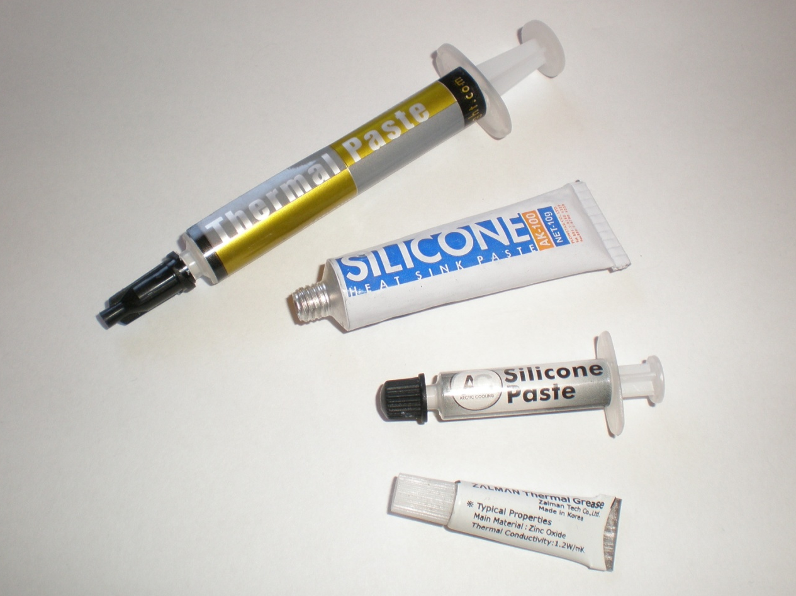
Pasivní chlazení
Pro bezeztrátový přenos tepla mezi chladičem a pouzdrem součástky je nezbytná tepelně vodivá pasta.

Slide 13
Pasivní chlazení
Provedení chladičů je jedno či oboustranné. Patří sem chladiče (Folded Fin Heatsinks), jejichž žebra jsou tvořena z jednoho kusu plechu a ten je následně spojen s hlavním masivem chladiče, resp. plech je zohýbán dle potřeby a připojen na základnu chladiče ⇨ vzduch prochází skrz celý chladič. Velké využití těchto chladičů je v kombinovaném chlazení.

Slide 14
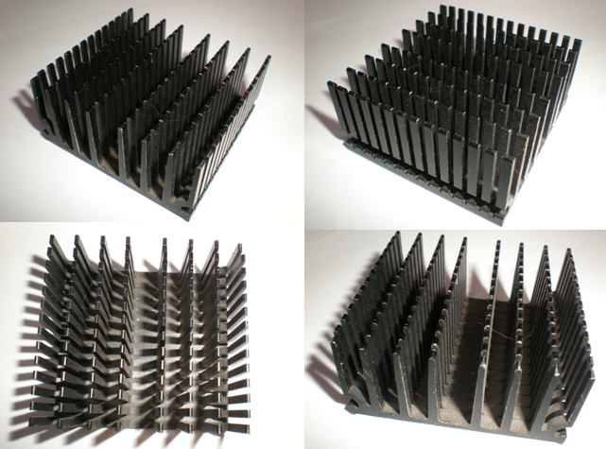
Pasivní chlazení
Díky žebrům získává kovový chladič velkou chladicí plochu vzhledem ke hmotnosti.

Slide 15
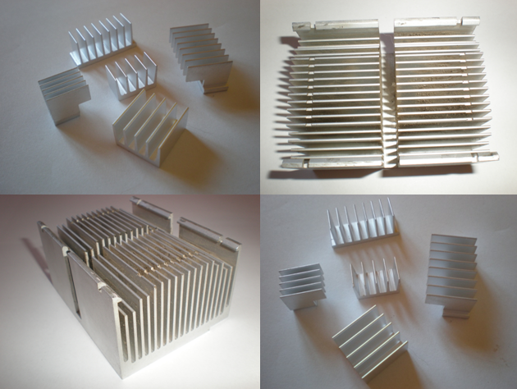
Pasivní chlazení
Vytváří se různém tvary pro zvýšení proudění chladícího vzduchu.

Slide 16
Pasivní chlazení
Heatpipe technologie – jedná se o hermeticky uzavřené měděné trubičky s komplikovanou vnitřní houbovitou případně síťovitou strukturou. Tyto trubičky jsou naplněné deionizovanou vodou pod nízkým tlakem, která zabezpečuje přenos tepla z horkého konce na konec studený.

Slide 17
Pasivní chlazení
Voda se díky dané struktuře na horkém konci (místě zahřívání – např. CPU) odpařuje (odebírá teplo) a na studeném (místě chlazení – např. pasivní chladič) pára kondenzuje (odevzdává teplo), dále se skrz onu síťovou či houbovou strukturu vrací zpět. Tepelná vodivost je 100 až 1000krát lepší než u samostatné měděné tyče.

Slide 18
Pasivní chlazení
Heatpipe technologie umožňuje přenos tepla do míst, kde se ho lze mnohem snadněji zbavit, proto se využívá zejména jako pomocný kanál rozvodu tepla do vzdálenějších částí chladiče, dále pro odvod tepla od CPU k chladiči a v poslední řadě chlazení pevných disků. Nejúčinnější a nejefektivnější odvod tepla nastává s kombinací s měděným pasivem.

Slide 19
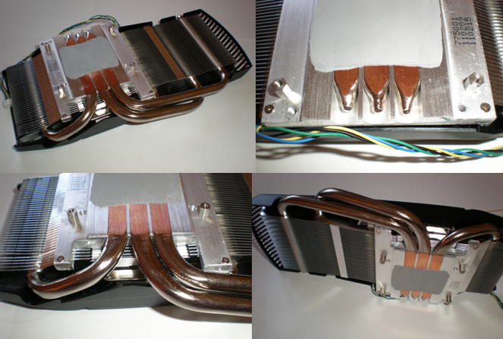
Pasivní chlazení
Heatpipe technologie se v současné době nejlepším pasivním chlazením.

Slide 20
Pasivní chlazení
Uhlíkové nanotrubičky – jedná se o poslední formu pasivního chlazení, jde o zcela nový směr. Japonská firma Fujitsu objevila a zkonstruovala nový trend chlazení polovodičových součástek. Uhlíkové nanotrubičky jsou rozměrově v řádu 10tek μm a mají tepelnou vodivost 1400 W/m.K (pro srovnání měď má 390 W/m.K).

Slide 21
Použité zdroje
Literární publikace:
[1]
Tkotz, K. a kolektiv: Příručka pro elektrotechnika. 2. vydání, Brno, Praha: Europa-Sobotáles cz, 2002, ISBN/EAN: 80-86706-13-3 / 9788086706139
Fotografie:
Autor – Ing. Fales Alexandr

